Slide 1
Kelompok 2
Donny Prasetyo (1501187136)
Monica Julyend (1501188933)
Yosi Riska Pratiwi (1501204501)
Amelia Chenthia Dewi (1501206444)
Muhammad Diownri (1501209206)
06PEM
Personel brand and corporate brand

Slide 2
Personal branding
Personal Branding adalah merupakan kunci untuk membangun dan menghasilkan jutaan orang-orang yang profesional. Personal brand digunakan sebagai alat untuk membentuk pandangan orang lain kepada diri anda.

Slide 3
Corporate branding
corporate branding merupakan penerapan dari penggunaan nama perusahaan sebagai suatu merek produk, nama perusahaan digunakan sebagai penjamin dari kualitas sebuah produk atau jasa yang ditawarkan oleh suatu organisasi atau perusahaan

Slide 4
Media social pendukun bisinis
Media sosial yang biasa digunakan perusahaan sebagai sarana bisnis adalah :
Facebook
Twitter
Youtube

Slide 5
Pemanfaatan medsos dalam bisnis
1. Kegiatan branding
Branding adalah kumpulan kegiatan komunikasi yang dilakukan perusahaan dalam rangka proses membangun dan membesarkan brand
Tujuan branding :
  Mampu menyampaikan pesan dengan jelas
  Memastikan kredibilitas
  Mampu menghubungkan target pasar atau konsumen secara emosional
  Mampu mengerakan atau memotivasi konsumen
  Memastikan terciptanya kesetiaan pelanggan

Slide 6
2. Pemasaran
Sarana Komunikasi
Pemasaran intinya adalah membangun huunan antara perusahaan dengan konsumen. Hubungan baik akan tercipta melalui komunikasi dan banyak media yang dimanfaatkan pebisnis untuk berkomunikasi dan menyebar informasi dengan konsumen dan calon konsumen mereka.
Kolaborasi
Bila dulu konsumen hanya menerima informasi searah dari produsen tentang produk/jasa yang mereka tawarkan, kini lewat media sosial seperti Facebook dan Twitter konsumen dapat menyuarakan ketidakpuasannya, mengusulkan ide, memberikan komentar atau berpendapat dengan bebas.
Hiburan
Yang membuat media sosial menjadi menarik dan disukai masyarakat adalah sifatnya yang menghibur. Masyarakat lebih suka membaca status di Facebook daripada harus membaca iklan.

Slide 7
Contoh perusahaan
Contoh perusahaan yang eksis di media sosial sebagai sarana bisnis adalah :
pepsi
starbucks
NIke
Mc donalds

Slide 8
Unsur pokok corporate branding
istilah corporate branding mengandung tiga unsur pokok yaitu
brand experience
brand image
brand management

Slide 9
Unsur pokok corporate branding
Brand experience
Brand Experience adalah pengalaman yang dibentuk oleh perusahaan untuk khalayak yang berupa interaksi dengan merk perusahaan.

Slide 10
Unsur pokok corporate branding
Brand image :
Brand Image adalah citra yang dibangun dalam alam bawah sadar konsumen melalui informasi dan ekspektasi dari produk atau jasa.

Slide 11
Unsur pokok corporate branding
Brand management :
Seni dalam membangun dan mengelola merk untuk mencapai tujuan perusahaan.Contoh yang nyata dalam pembangunan corporate branding adalah Garuda Indonesia. BUMN ini telah berhasil melewati keterpurukan setelah kecelakaan fatal yang terjadi dengan sekarang telah meraih penghargaan sebagai maskapai terbaik sekawasan Asia Tenggara.

Slide 12
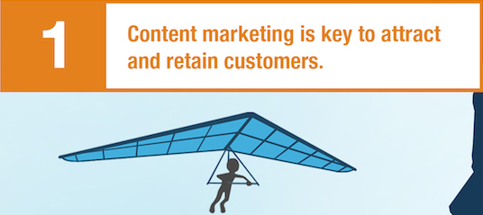

Trend digital social marketing
content marketing adalah sebuah cerita,tulisan, gambar, video, apapun yang menceritakan
tentang produk / jasa suatu company/perusahaan.
Big Data adalah teknologi yang mengumpulkan, menyaring, menganalisa data apa saja. terkait
dengan aktivitas marketing, Big data dapat membantu perusahaan untuk membuat suatu produk/jasa

Slide 13
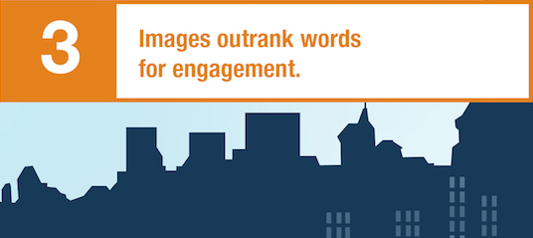
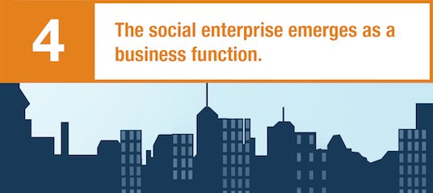
Trend digital social marketing
Gambar lebih ampuh ketika kata-kata. pernah dengar ungkapan 1 gambar tidak bisa digambarkan dengan 1000 kata, untuk memancing keterlibatan aktivitas, gambar memang lebih menarik dibandigkan dengan kata-kata.
Social entreprise adalah aktivitas sosial yang memberikan `value`/nilai bagi masyarakat sekitar.

Slide 14
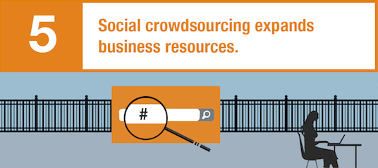
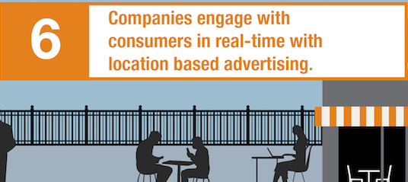
Trend digital social marketing
penggunaan sumber daya diluar asset perusahaan/kantor dikenal dengan outsourcing, outsourcing dalam ranah digital, kemudian berkembang menjadi crowdsourcing yaitu aktivitas project dilakukan oleh orang-orang dari berbagai tempat penjuru dunia.
location based advertising adalah kegiatan advertising berdasarkan lokasi audience,
ditahun 2014, diperkirakan keterlibatan pelanggan terhadap brand/produk secara seketika akan suatu tempat lokasi, akan meningkat. Waze dan Foursquare adalah contoh platform yang bagus untuk location based.

Slide 15
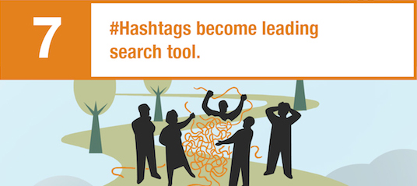
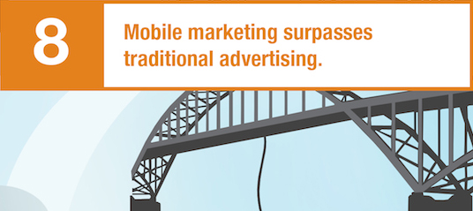
Trend digital social marketing
Hashtag adalah kata atau phrase yang diahului tanda #, awalnya digunakan oleh platform microblogging twitters, untuk mengetahui komentar user mengenai topik tertentu.
belanja iklan pada mobile marketing akan melebih belanja iklan tradisional. ini mungkin hanya berlaku di luar sana (USA ,Eropa, Australia,Jepang/Korea),
kesempatan baik untuk startup mengembangkan aneka konten/game/aplikasi pada mobile platform.

Slide 16
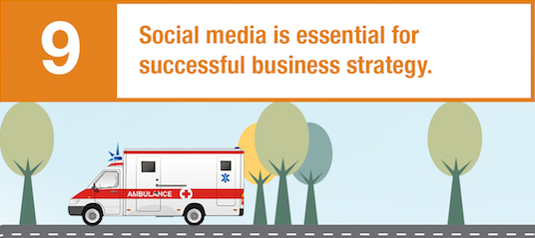
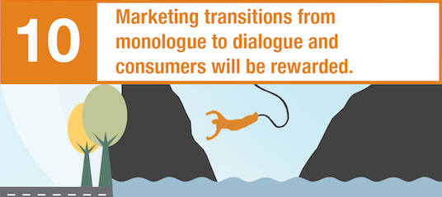
Trend digital social marketing
Social media akan menjadi strategis ketimbang taktical, brand/produk/jasa tidak hanya puas membuka account pada social media seperti facebook,
twitter, instagram, dll.
produk/jasa yang ditawarkan menjadi 2 arah, pelanggan dapat terlibat partisipasi aktif dalam memberikan umpan balik, seperti pada media micro-blogging, blogs, social media dan user generated content website

Slide 17
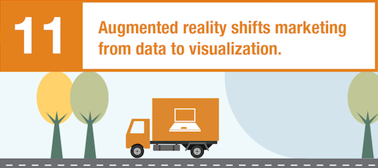
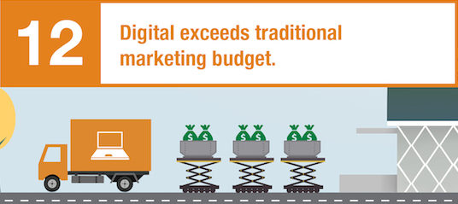
Trend digital social marketing
Augmented Reality adalah teknologi menggabungkan gambar video real dengan animasi untuk presentasi sebuah produk/jasa. Contoh: google glass
Alokasi belanja digital akan melampaui alokasi belanja pada media tradisional. diperlukan inovasi baru, media baru, cara baru dalam menyampikan pesan komersial melalui digital.

Slide 18
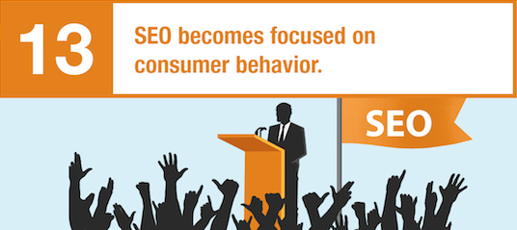
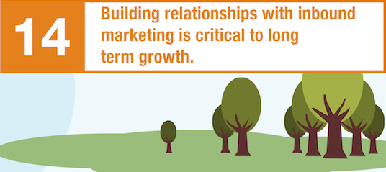
Trend digital social marketing
Diperlukan integrasi SEO dan Social media untuk memaksimalkan aktivitas marketing, Cari, temukan, pengaruhi dan ikat menjadi pelanggan setia.
inbound marketing adalah cara perusahaan mengenalkan produk/jasa melalui blog, podcast, video, social media, berbeda dengan outbound marketing yang memperkenalkan produk melalui radio, tv , brochuer, dan segala macam tradisional advertising lainnya.

Slide 19
sumber
http://www.romelteamedia.com/2014/04/media-sosial-pengertian-karakteristik.html
http://kukuhtw.com/2013/11/08/14-trend-digital-social-media-marketing-dan-peluang-bagi-pembuat-konten-dan-pembuat-platform-aplikasi-di-tahun-2014/
http://hendraxsap.wordpress.com/2012/05/09/peran-media-sosial-dalam-branding-produk-dan-strategi-pemasaran/
http://portalukm.com/memasarkan-produk-anda-lewat-media-sosial/
http://hendraxsap.wordpress.com/2012/05/09/peran-media-sosial-dalam-branding-produk-dan-strategi-pemasaran/
http://komunikasi.us/index.php/course/strategic-corporate-communication/1505-corporate-branding-and-advertising

